Slide 1
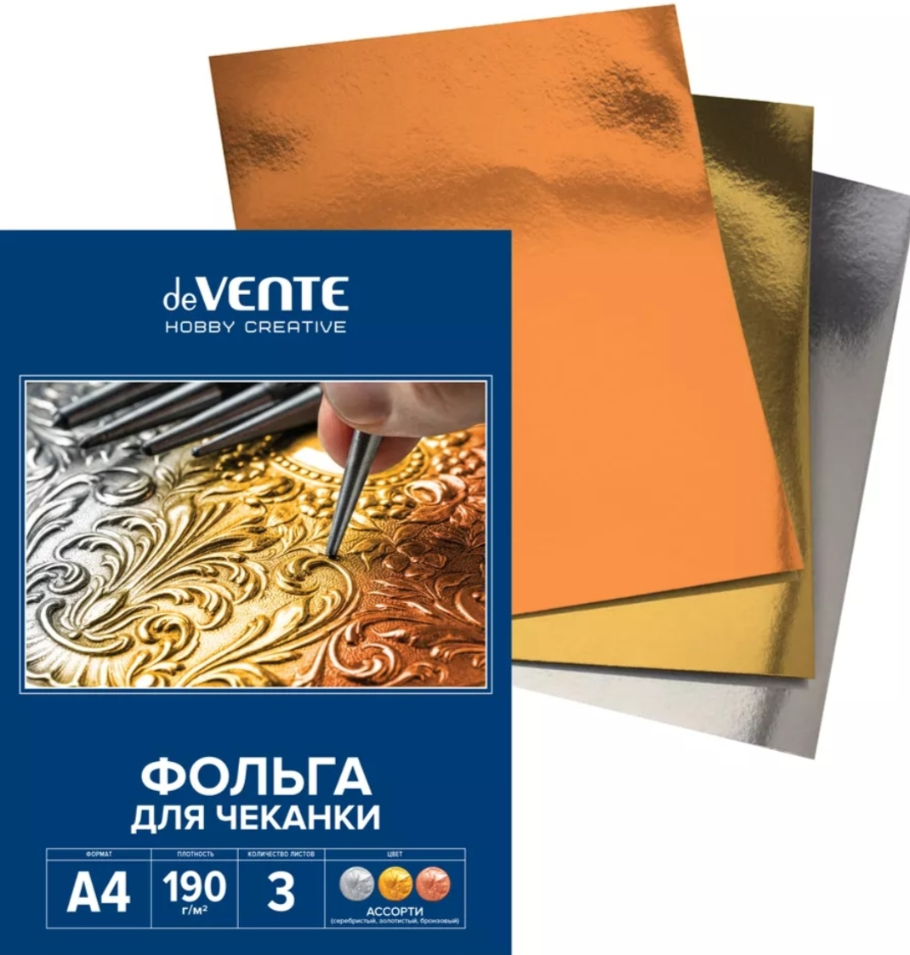
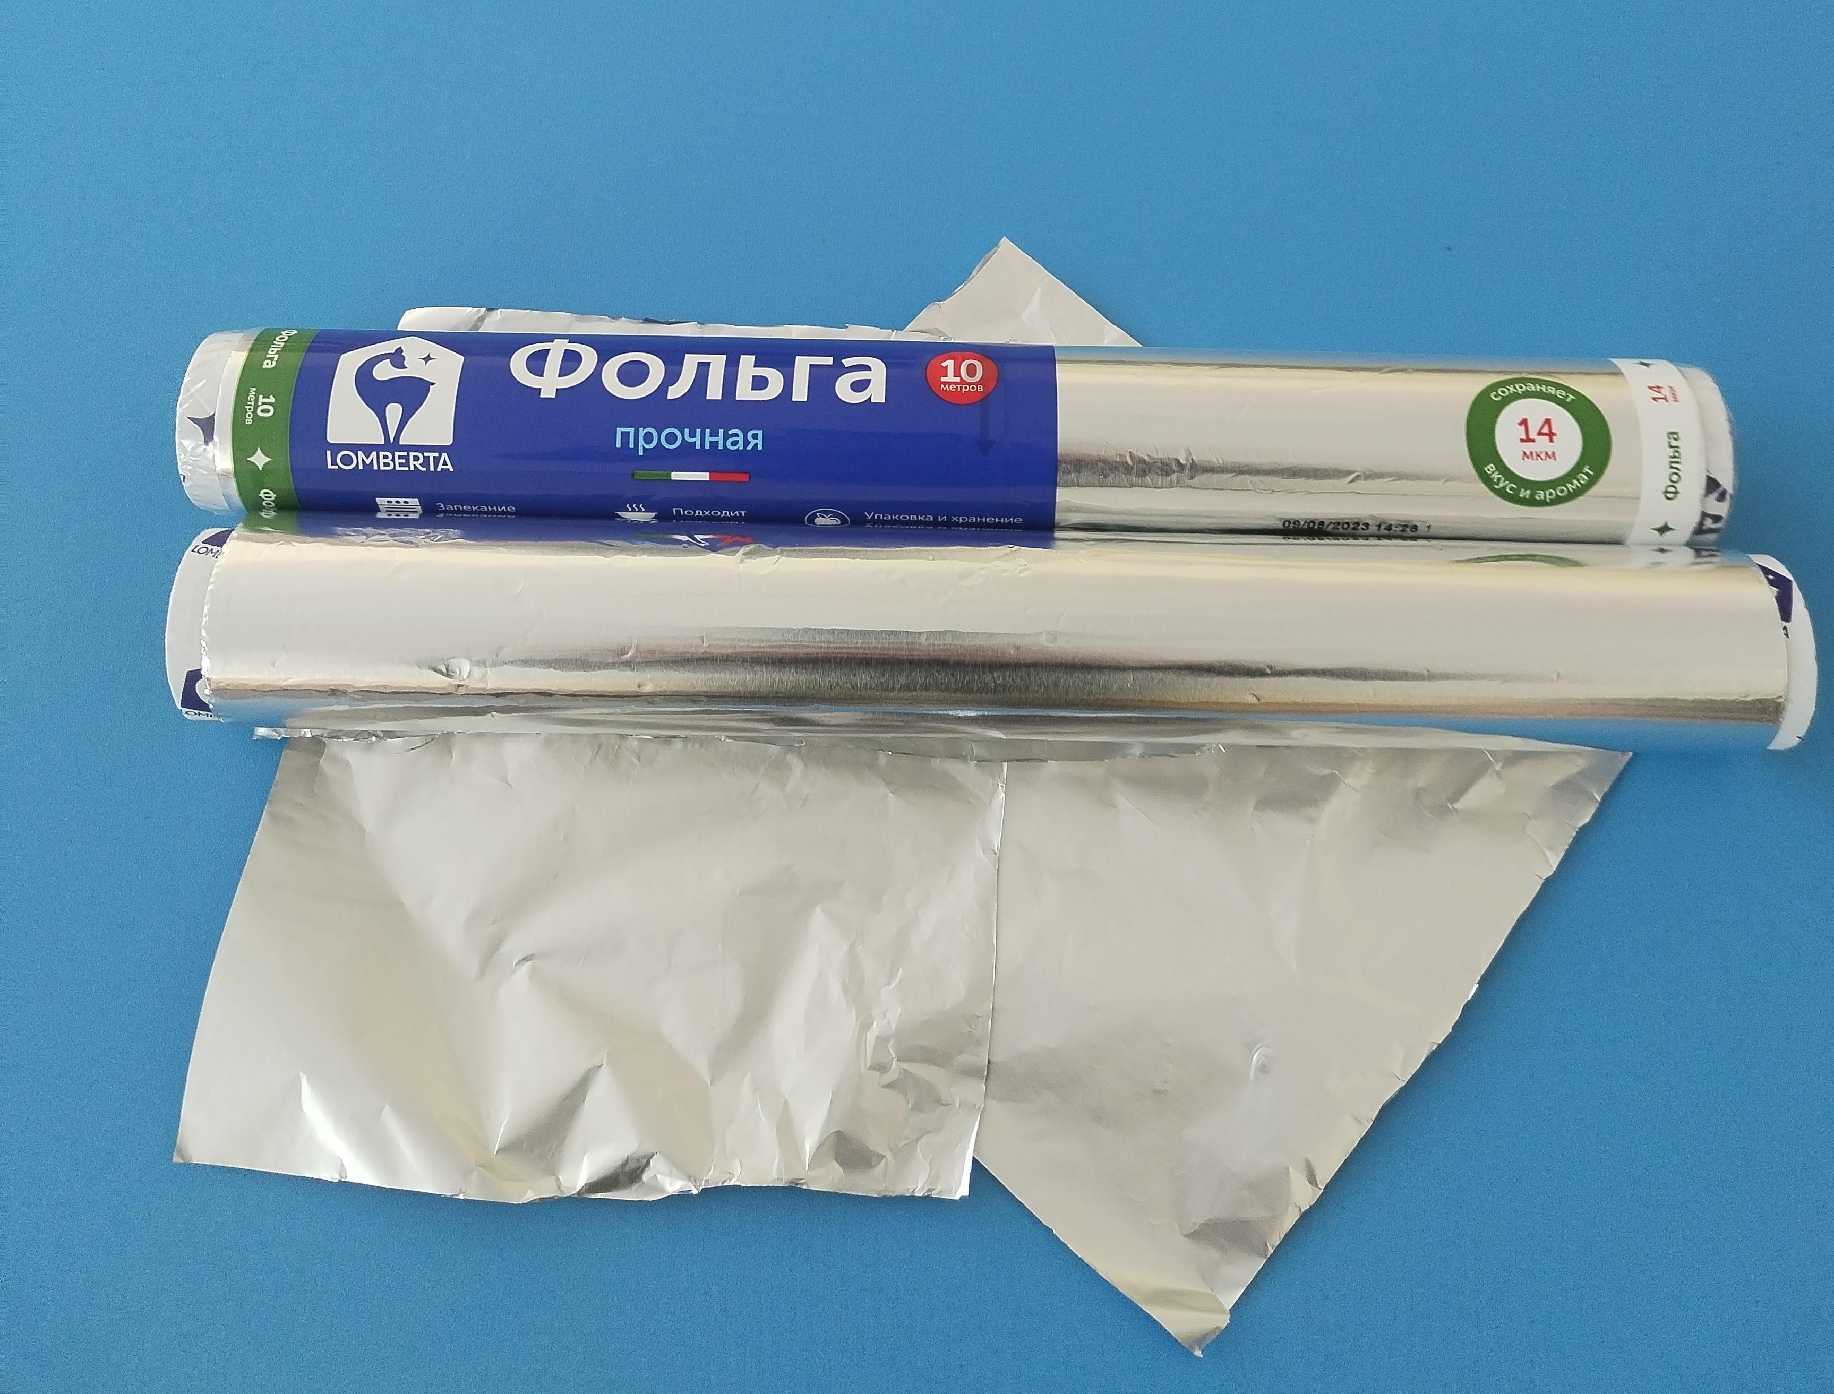
Мастер-класс на тему «Фольгопластика как один из методов художественного конструирования»
Выполнила
воспитатель МБДОУ
« ЦРР - Детский сад №12 » Филонова Елена Анатольевна
2024г.

Slide 2
Цели и задачи: Цель: повышение профессионального мастерства- участников мастер-класса. Задачи: -знакомство участников с техникой фольгопластика; -создание условий для включения всех участников мастер-класса в активную деятельность; -сотрудничество, совместный поиск решения педагогической задачи.

Slide 3
Используемые мною техники изготовления поделок: -жгутиковое (ажурное плетение); - скульптурная лепка (объёмное моделирование); -обёртывание предметов; -аппликация; -чеканка.

Slide 4
Материалы и инструменты необходимые для работы:
Фольга | Ножницы | Клей | Зубочистки
 | канцелярский нож | пластилин
Техника обёртывание -
это изготовление объёмных поделок из фольги с использованием бросового материала и пластилина.Сначала изготовливаются отдельные детали в виде обычных шариков и жгутиков, которые затем соединяются и образуют нужную поделку. При необходимости детали можно закрепить с помощью клея.

Slide 5
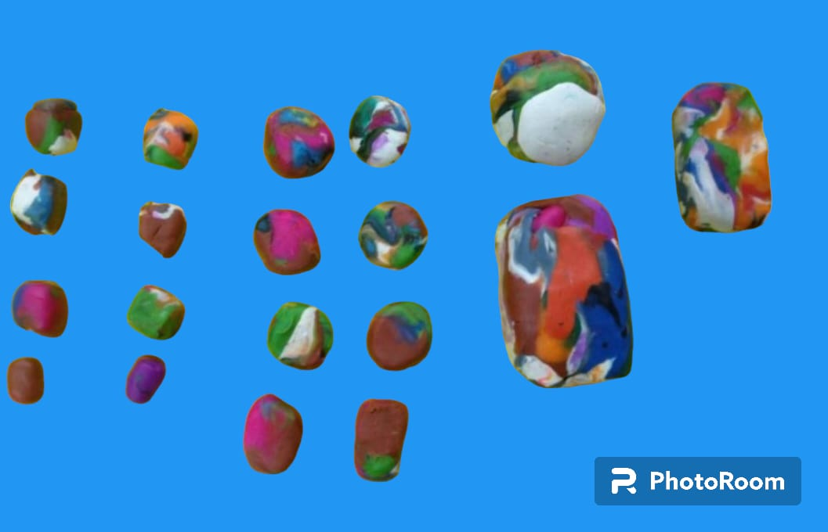
Пластилин и фольга - доступные материалы и очень пластичные, дети дошкольного возраста очень любят с ними работать.
Вначале делаем пластилиновые заготовки:
- Скатываем шар для головы.
-Прямоугольник для туловища.
-Еще один прямоугольник(поменьше) это кислородные баллоны.
- Скатываем шесть одинаковых шариков для ног.
- Делаем два вытянутых башмака.
- Скатываем восемь шариков, чуть меньших размеров, для рук.

Slide 6
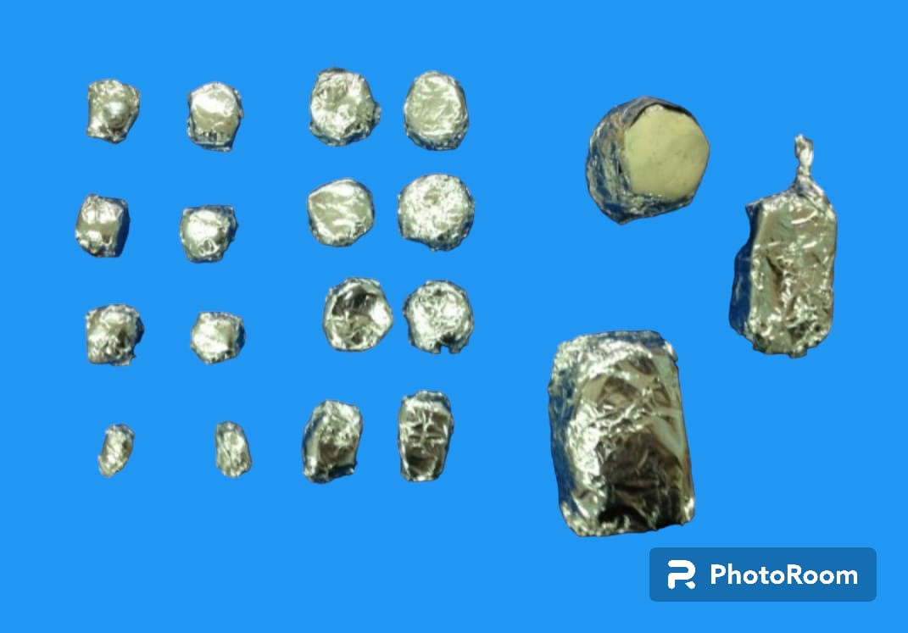
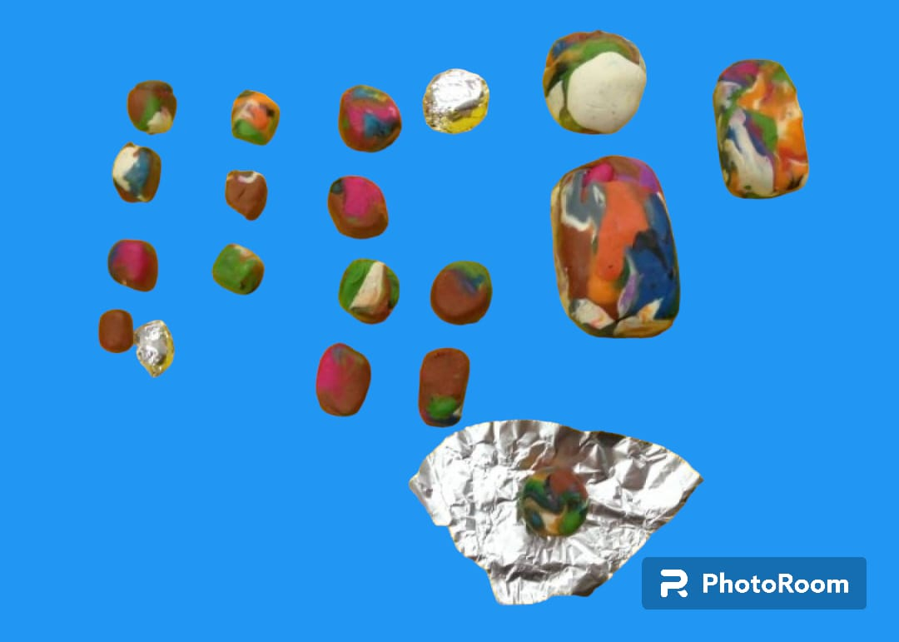
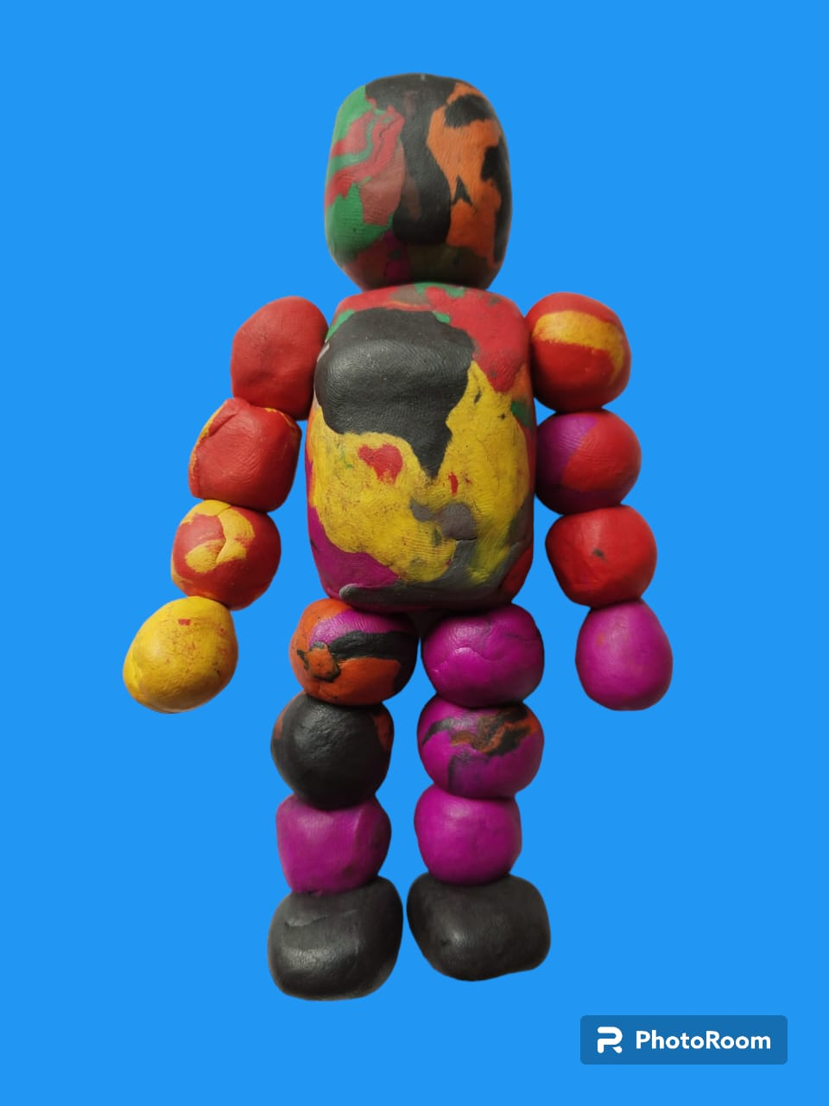
Обернем каждую пластилиновую деталь фольгой.

Slide 7
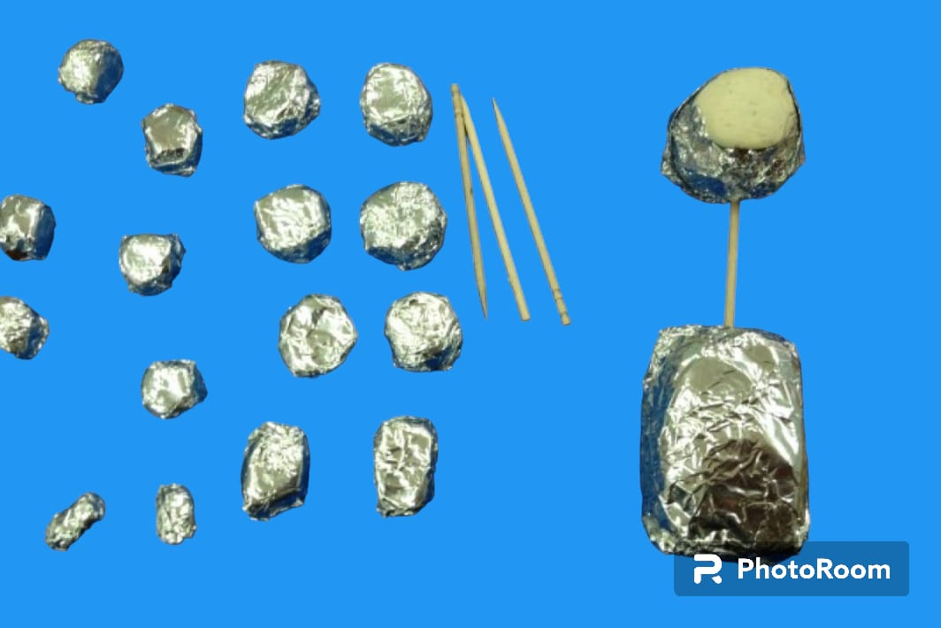
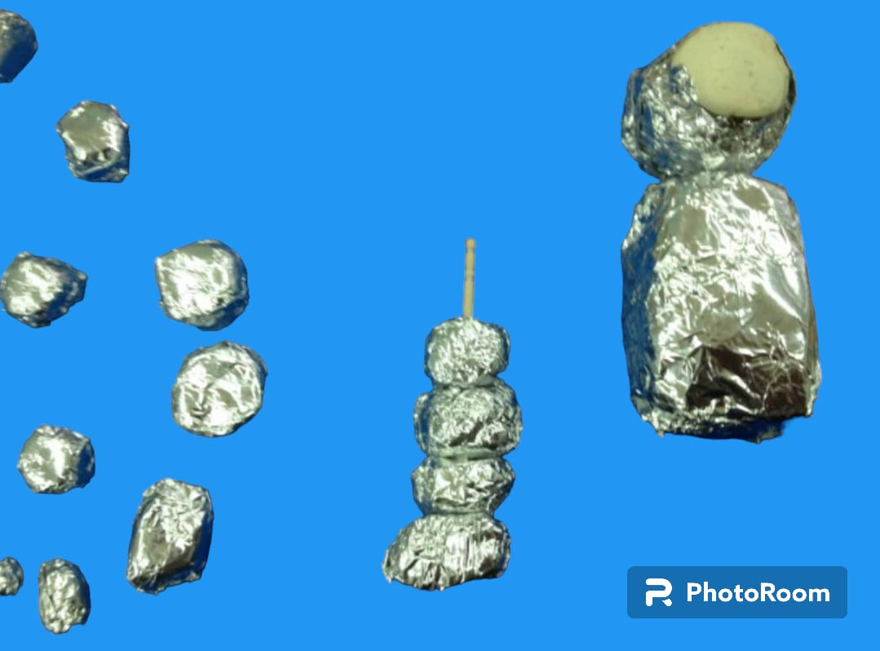
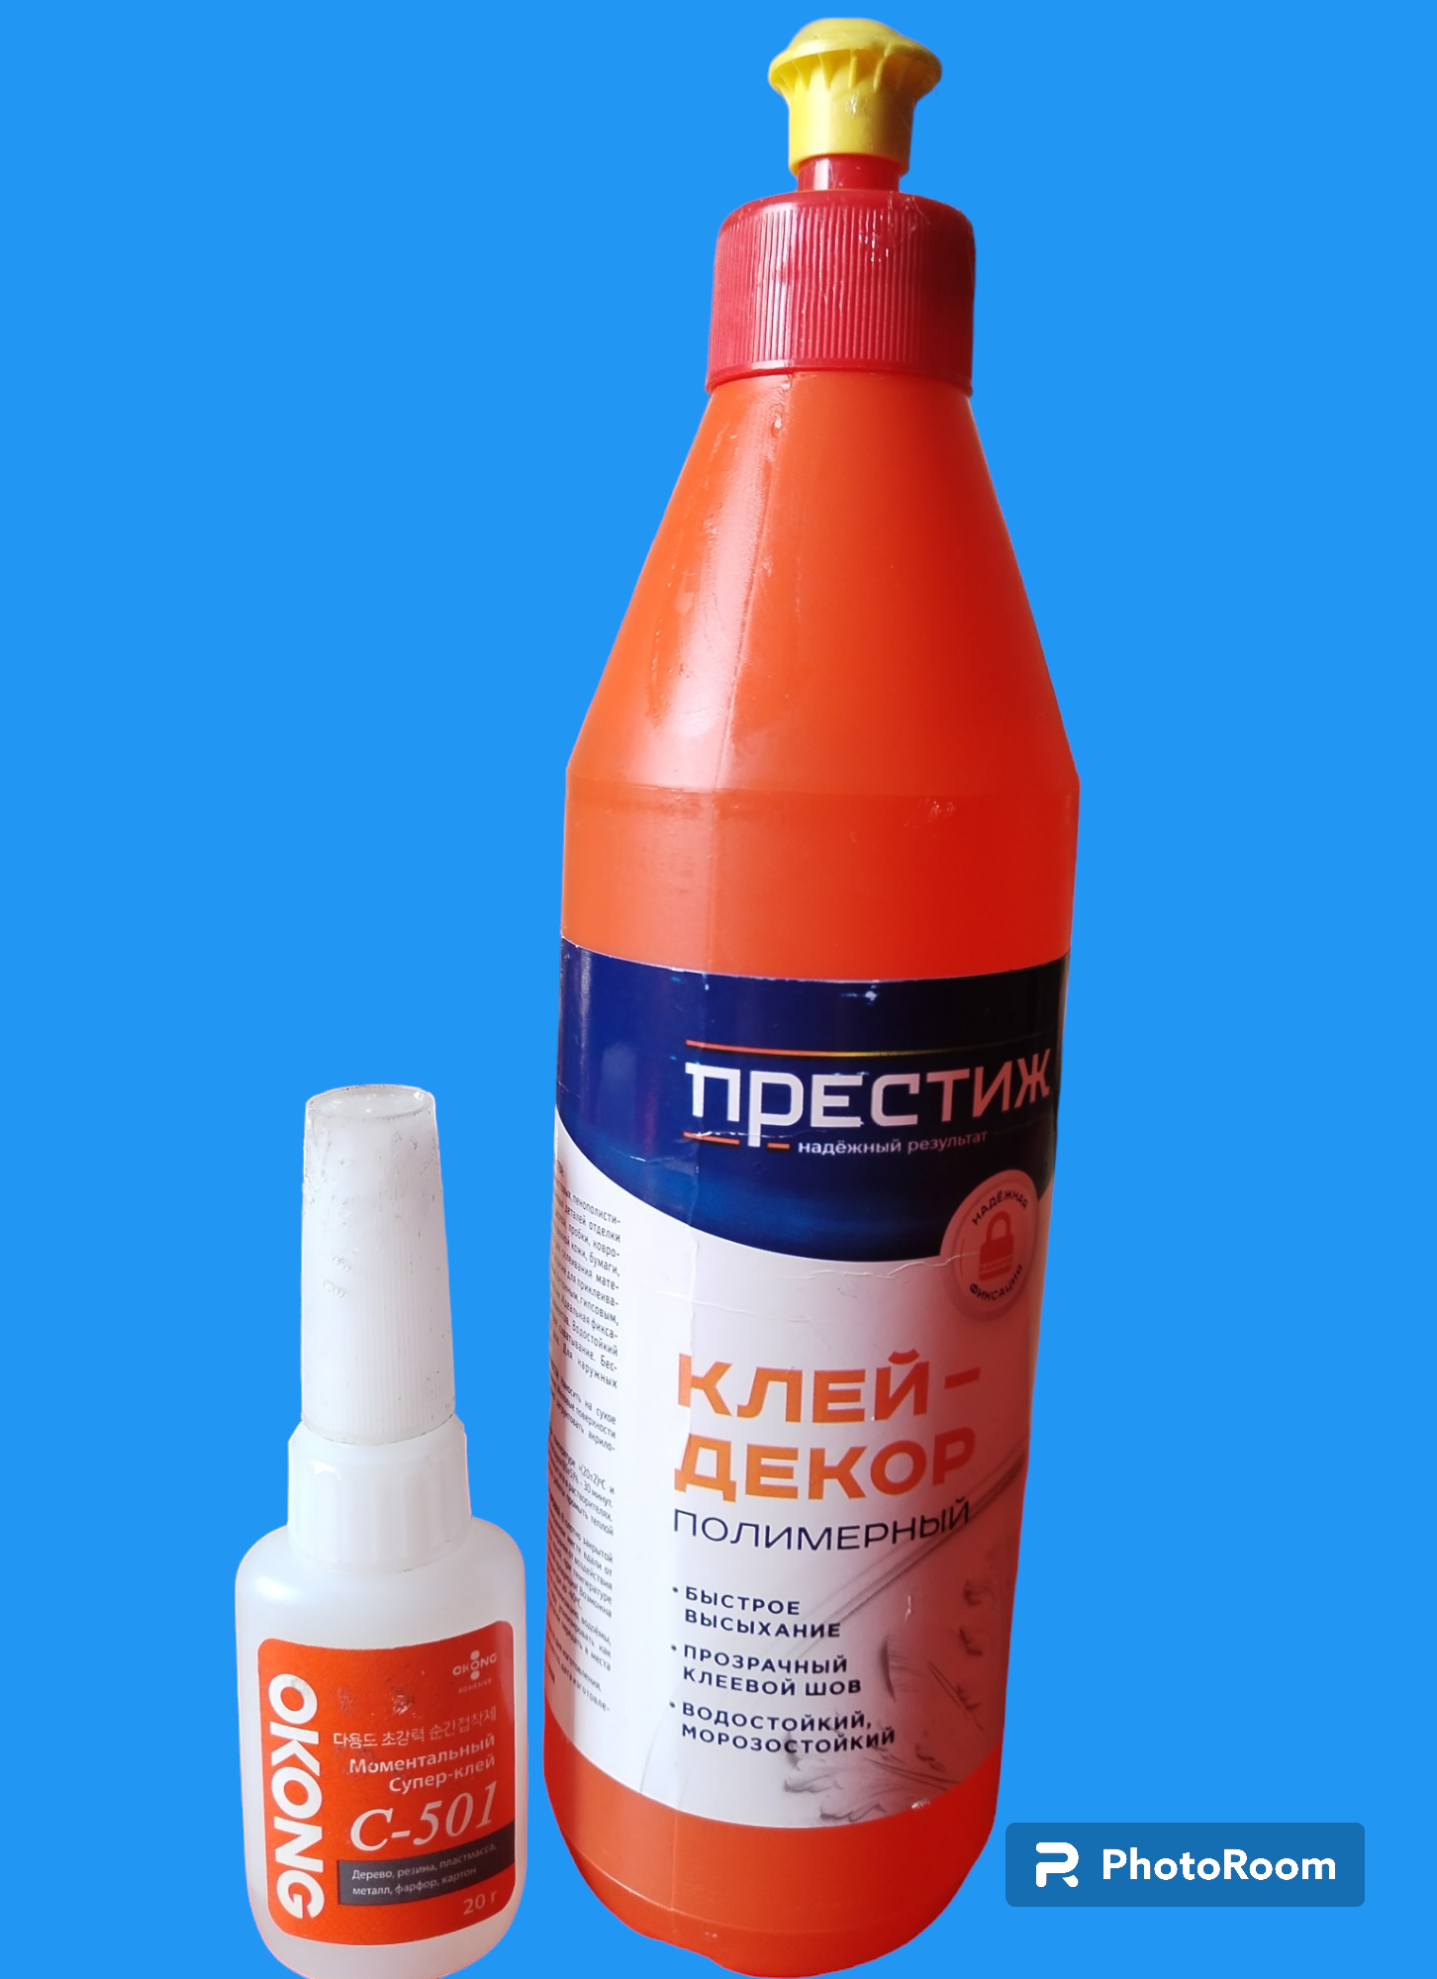
Скрепляем детали зубочистками, для прочности конструкции можно использовать клей.
Скрепляем детали зубочистками.

Slide 8
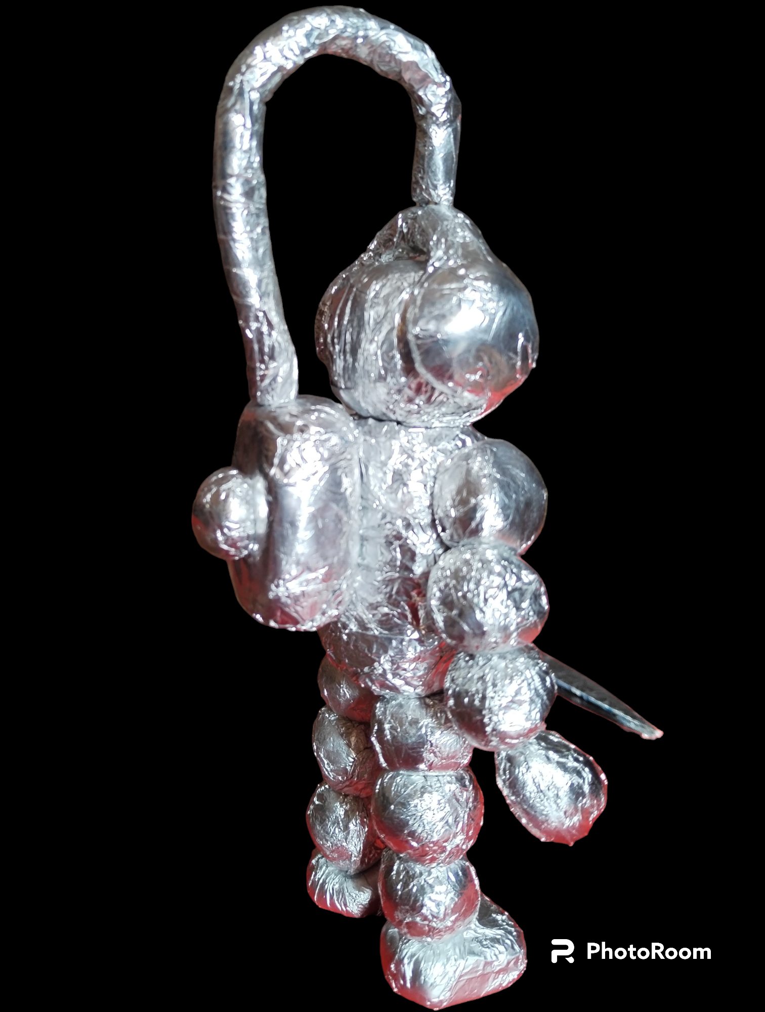
Сделаем иллюминатор для шлема из пластилина черного цвета. Из фольги сделаем наушники и закрепим их на шлеме.

Slide 9
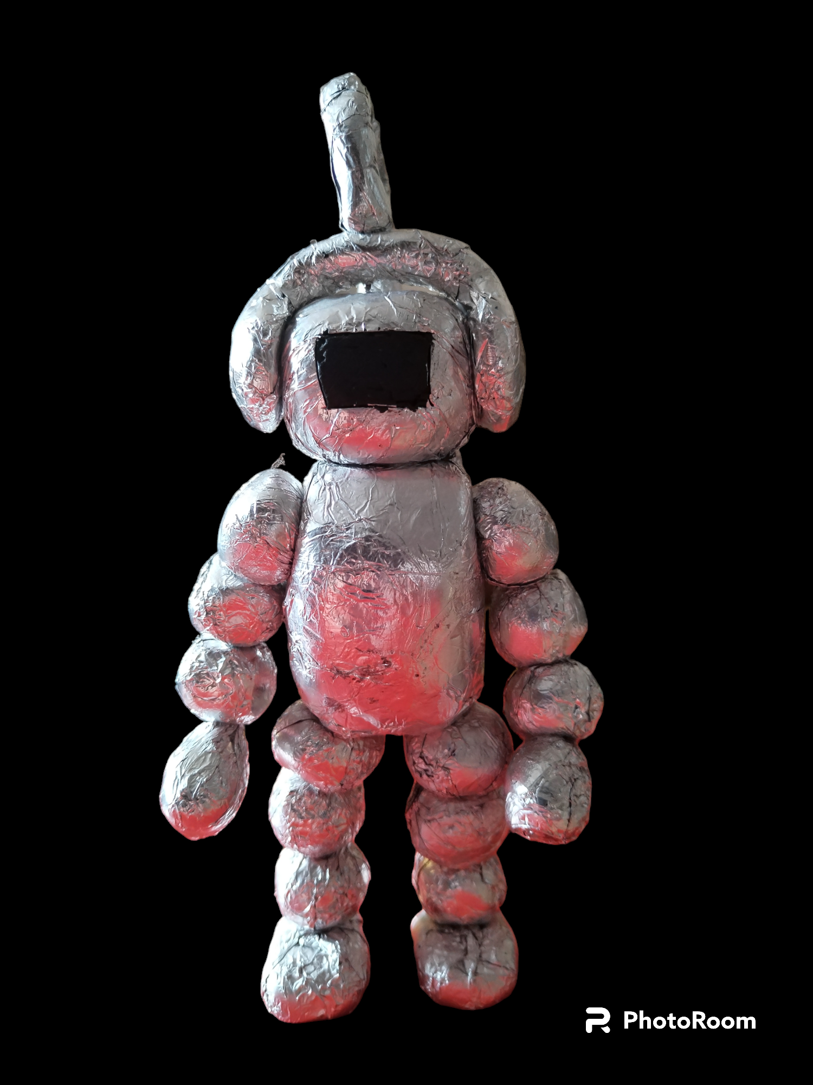
Наш космонавт к полету готов!

Slide 10
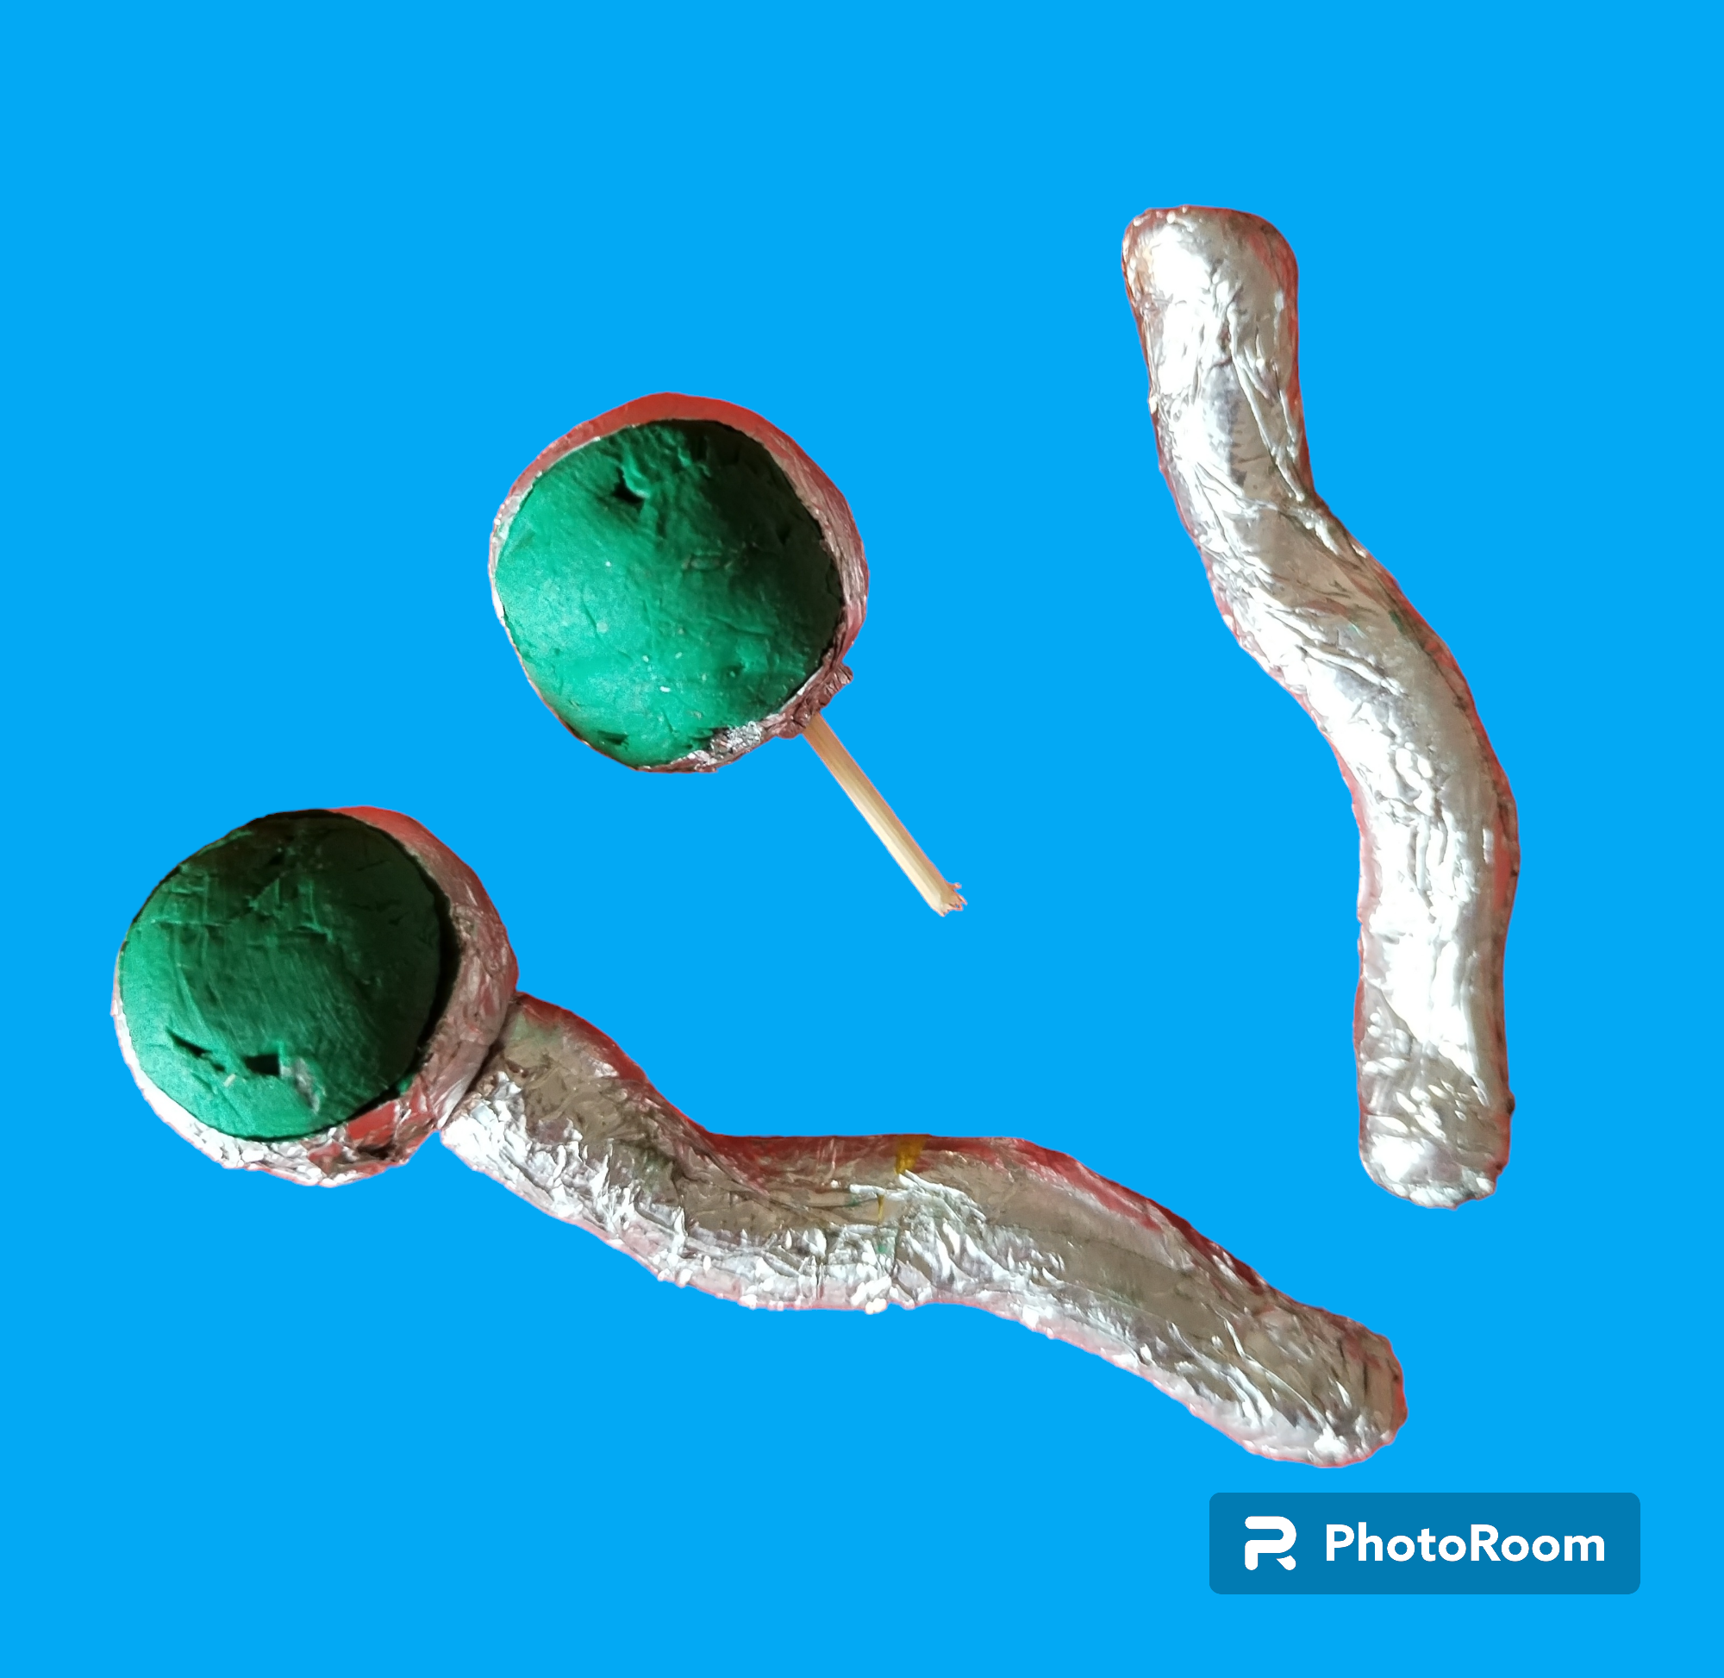
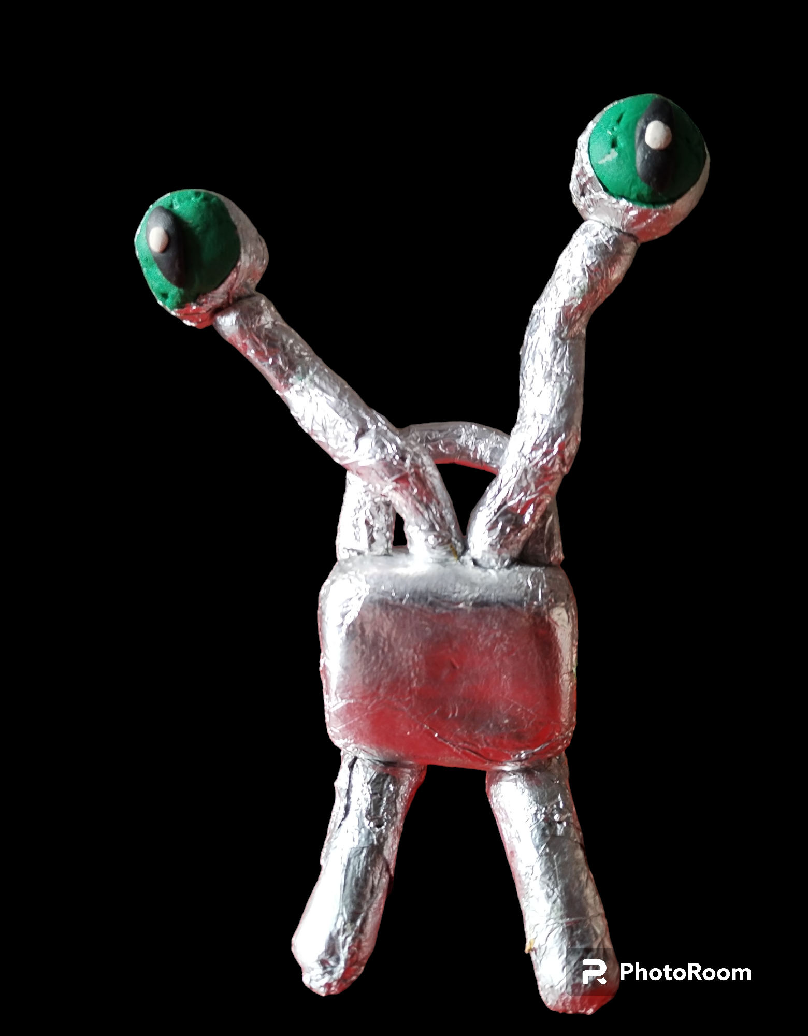
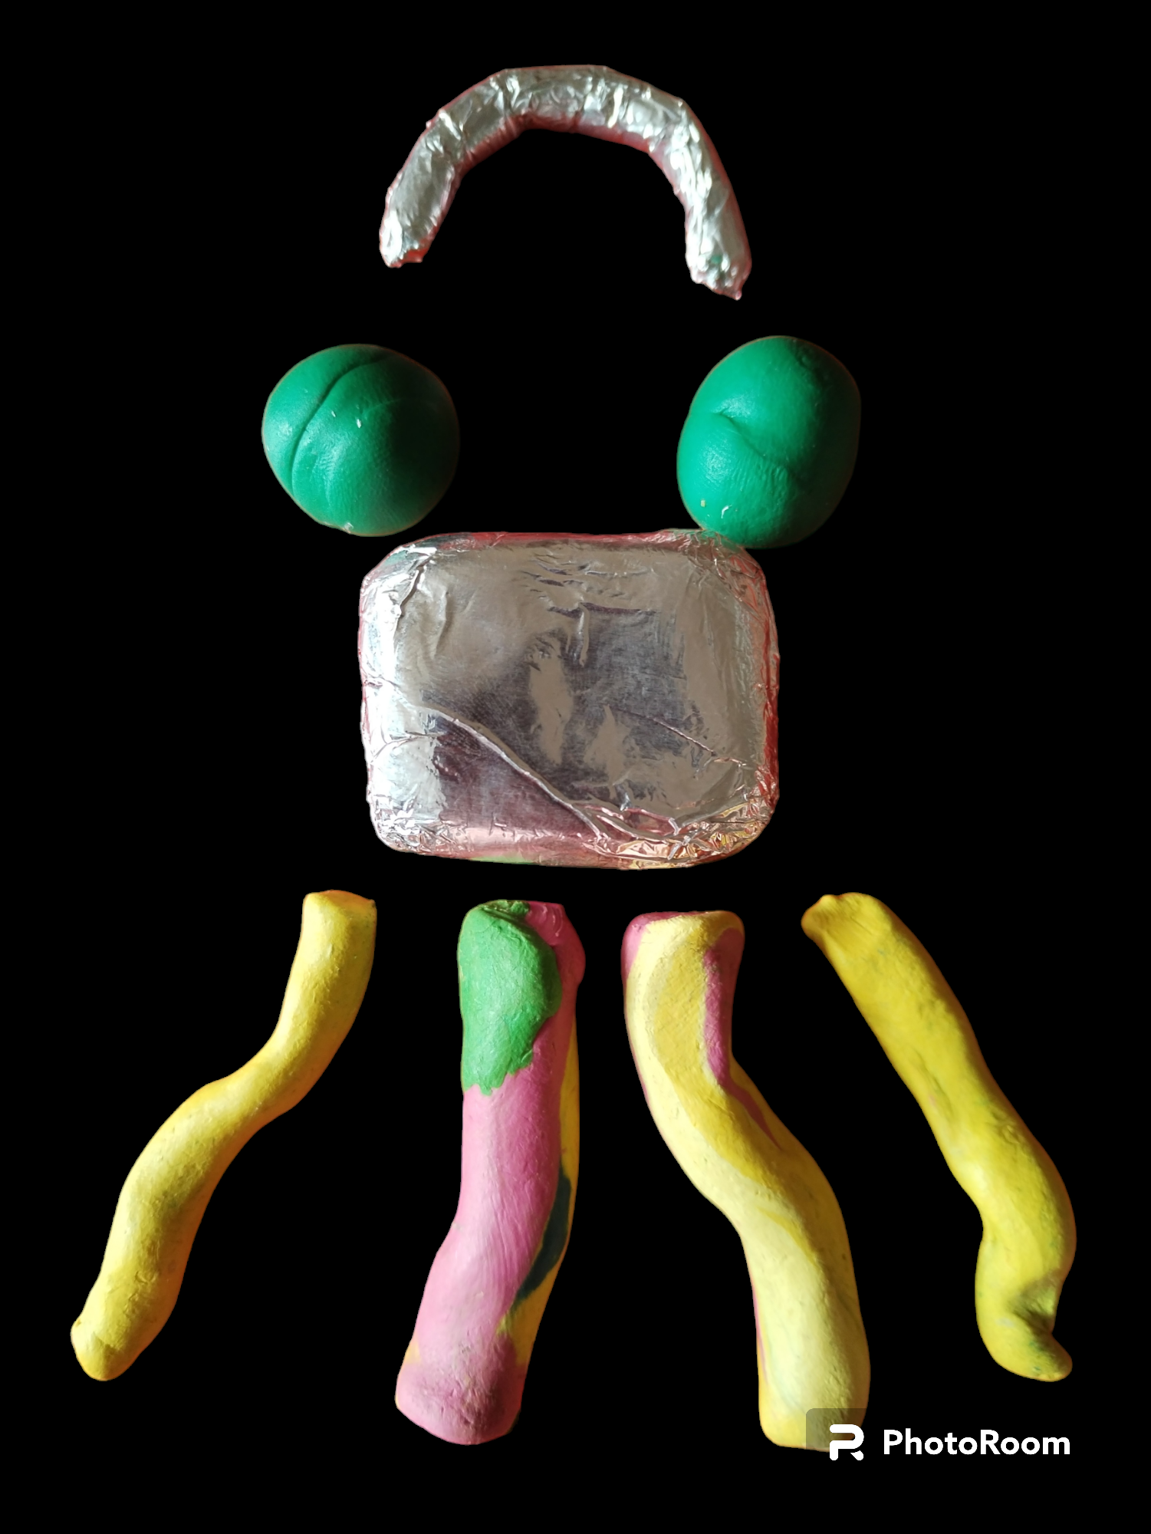
В такой же технике можно выполнить Инопланетянина.

Slide 11
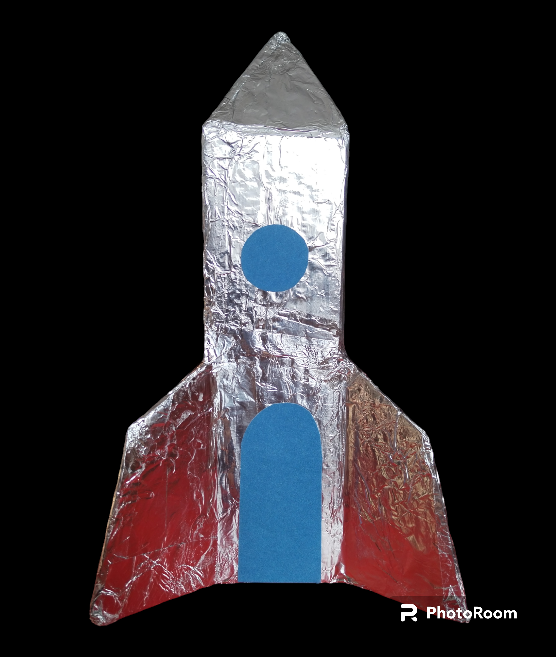
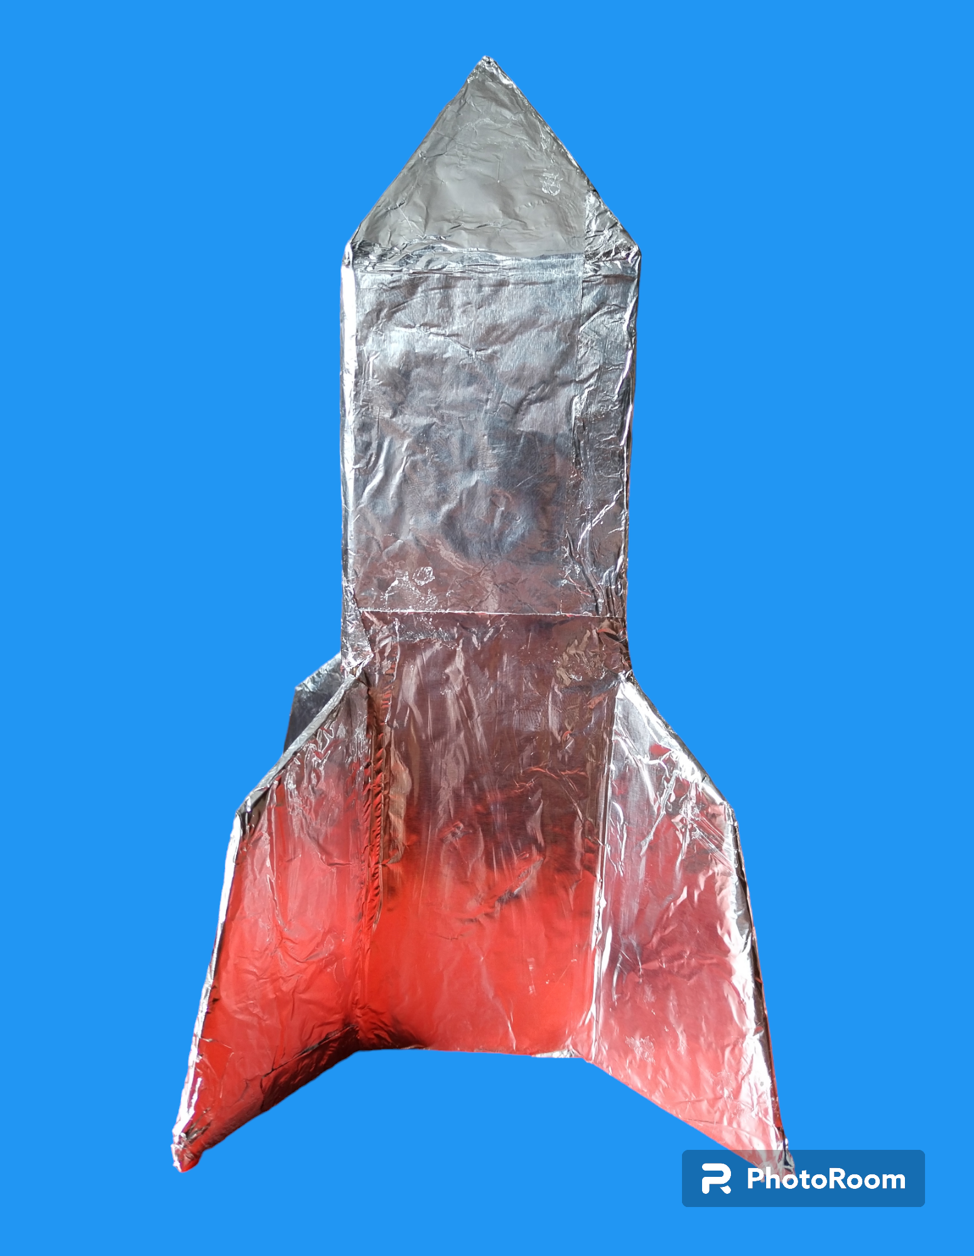
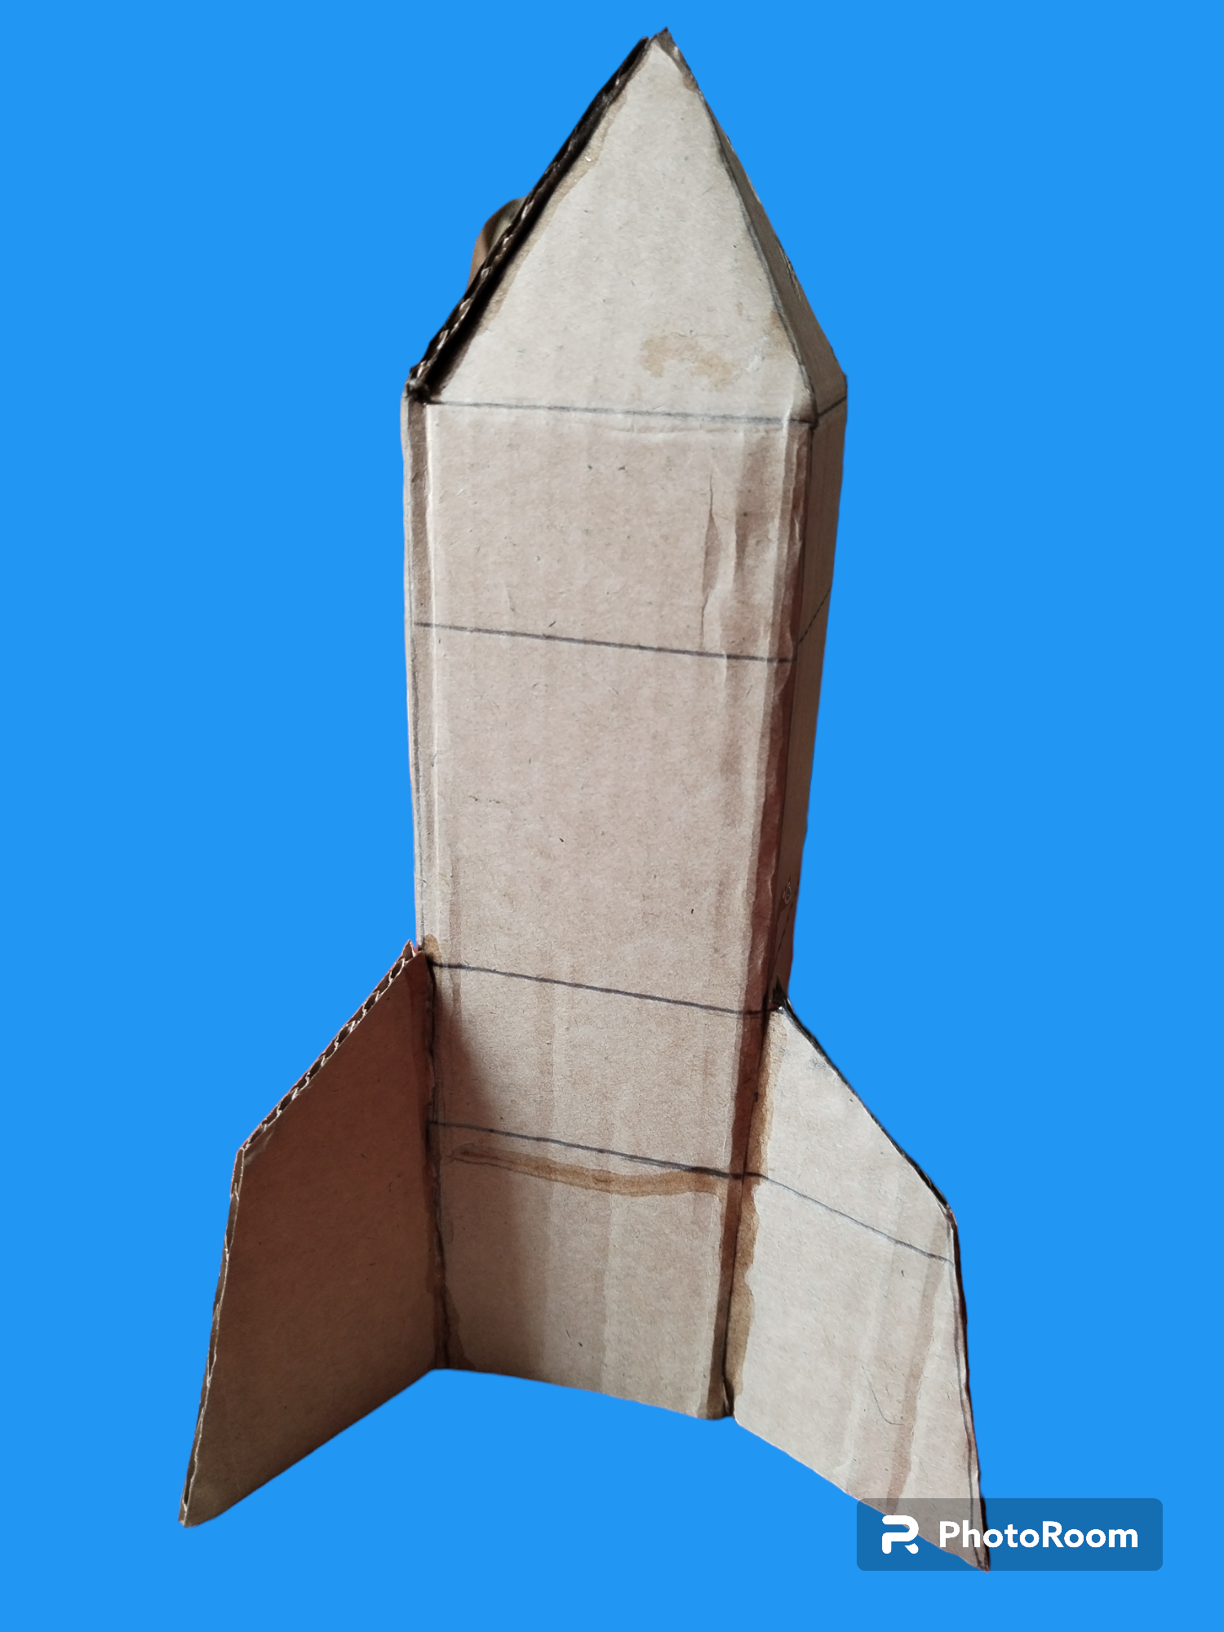
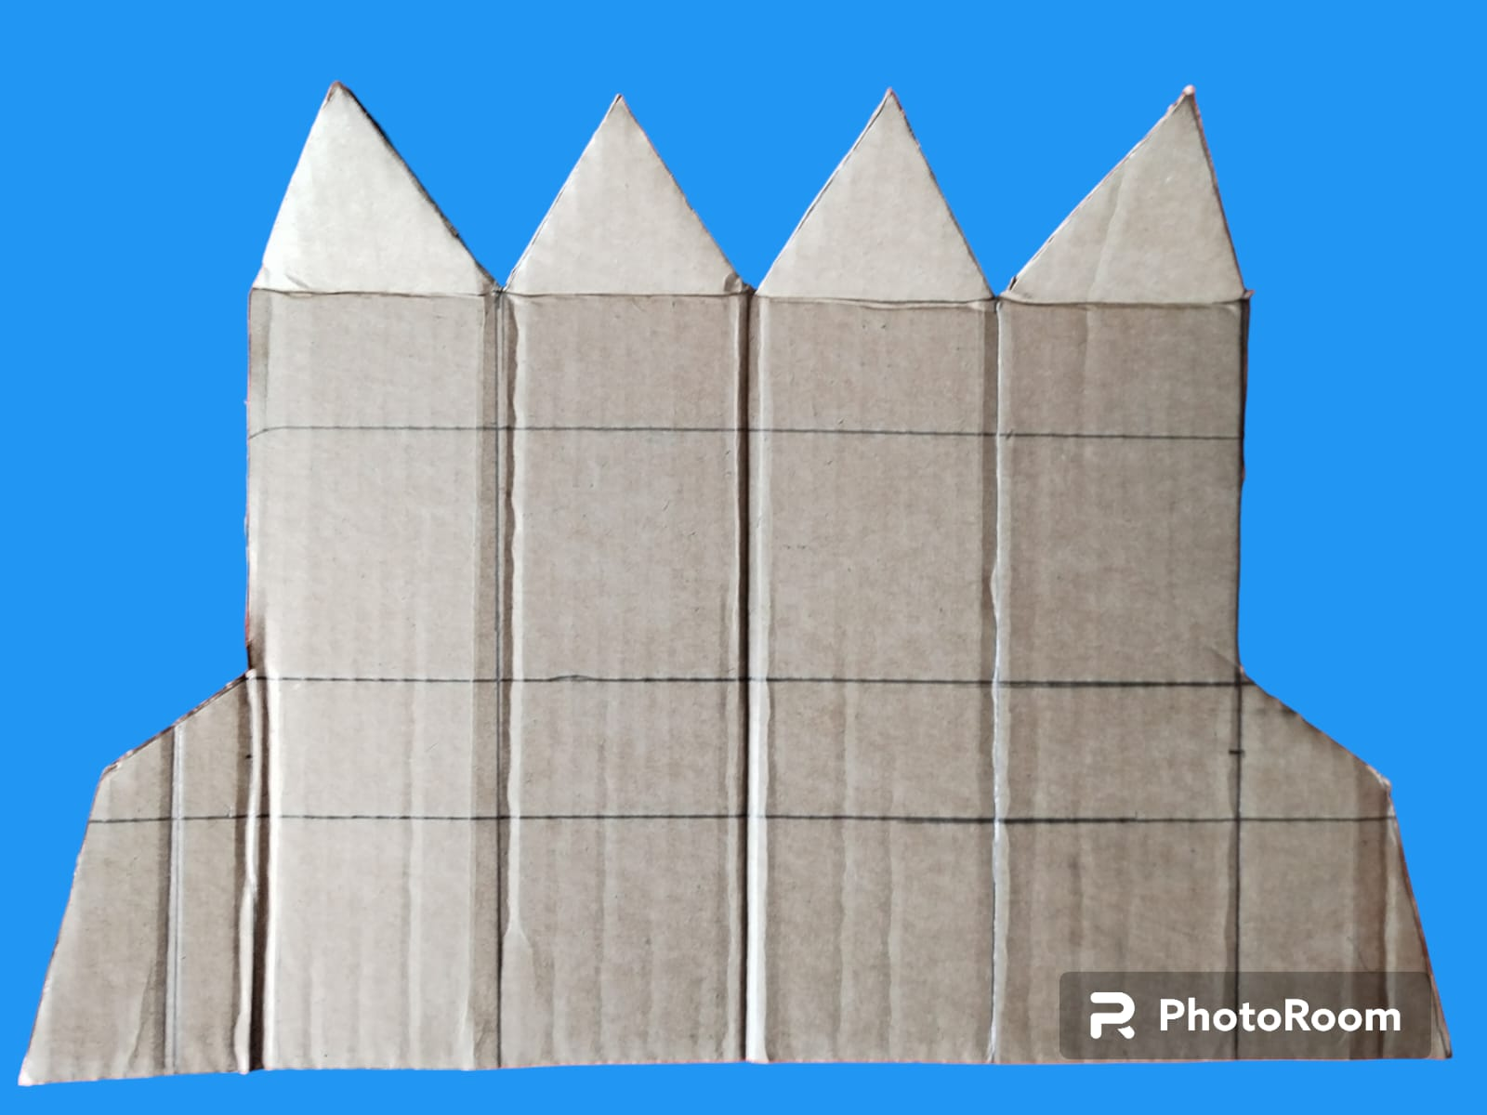
«Фольгопластика» Моделирование ракеты из картона с использованием фольги самоклеющей бумаги.

Slide 12
Успехов желаю везде и всегда, пусть будет в работе фольга! Пробуйте,экспереиментируйте, творите.Ведь творчество - один из основных источников радости. Спасибо за внимание!

